Slide 1

New York City Attractions
Достопримечательности Нью-Йорка

Slide 2
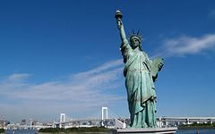
We begin of course with the most famous monument, not only in New York but also in the United States. It is a symbol of the city, a symbol of the country of freedom and democracy - the Statue of Liberty. Statue itself a sign of friendship gave the French, and it was designed by the famous Gustave Eiffel, the author of the Eiffel Tower.
Начнем конечно же с самого знаменитого памятника не только в Нью-Йорке, но и в США. Это символ города, символ страны, свободы и демократии — Статуя Свободы. Саму статую в знак дружбы подарили французы, а спроектировал её знаменитый Густав Эйфель, автор проекта Эйфелевой башни.

Slide 3
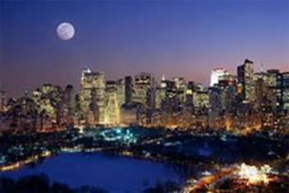
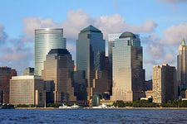
Most visited places in the city are located in the historical center - on the island of Manhattan. This famous skyscrapers, and parks with streets and museums.
Большинство посещаемых мест города находятся в его историческом центре — на острове Манхэттен. Это и знаменитые небоскребы, и парки с улицами, и музеи.

Slide 4
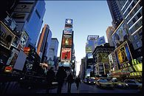
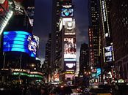

Heart of New York City and Manhattan is Times Square, the square in the center of the city. It is the most visited tourist attraction in the world .
Сердцем Нью-Йорка и Манхэттена является Таймс Сквер, площадь в самом центре мегаполиса. Это самая посещаемая достопримечательность в.

Slide 5

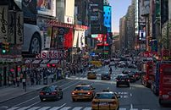
It is unlikely that there is somebody who has not heard of the famous Broadway. This street is the center of global theater. On Broadway, you can find restaurants and shops with more reasonable prices than on Fifth Avenue.
Вряд ли найдется кто нибудь, кто не слышал о знаменитом Бродвее. Эта улица является центром мировой театральной культуры, а так же самой длинной улицей Нью-Йорка протяженностью в 25 километров
Тут также расположились многие театры, музеи и выставки. К тому же на Бродвее можно найти рестораны и магазины с более умеренными ценами, чем на Пятой Авеню.

Slide 6
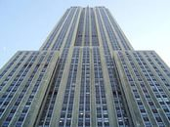
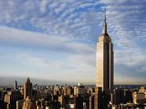
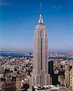
Конечно же, одной из главных достопримечательностей Нью-Йорка является его архитектура, а именно небоскребы. Самым знаменитым считается Эмпайр Стейт Билдинг.
Of course, one of the main attractions of new York city is its architecture, namely the skyscrapers. The most famous is the Empire state building.

Slide 7




Conclude our review of one of the most popular museums in not only New York but also around the world. This wax museum Madame Tussauds, the London branch of the famous museum. Here is the collection of more than four hundred replicas of world-famous celebrities.
Завершу наш обзор одним из самых популярных музеев не только Нью-Йорка, но и всего мира. Это музей восковых фигур мадам Тюссо, филиал знаменитого Лондонского музея. Здесь собрана коллекция из более чем четырех сотен точных копий мировых знаменитостей.

